Slide 1
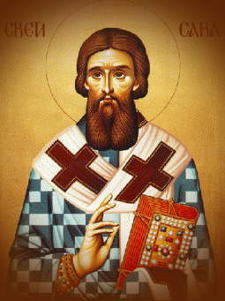
Живот Светог Саве
Данка Реновица
Даница Тодоровић
Госпава Крајишник
Марија Гутаљ
Ања Булајић
Основна школа ,,Соколац“ у Сокоцу

Slide 2
РОЂЕЊЕ И РАНО ДЈЕТИЊСТВО
Св. Сава је рођен 1174.године у Расу као син ВЕЛИКОГ ЖУПАНА СТЕФАНА НЕМАЊЕ И МАЈКЕ АНЕ.
Дали су му име Растко .
Растко је био најмлађе дијете својих родитеља.
Његова старија браћа су се звала Вукан и Стефан.
РАСТКО је још као мали,био веома скроман,интелигентан,бистар,стидљив. Од малена заинтересован за књиге,природу и животоње.Био је мирне нарави и добре душе.Као и у касним годинама ,власт и круна га није занимала.

Slide 3
Одрастање и Однос према родитељима
Растко је одрастао на двору својих родитеља заједно са браћом .
Дворско особље је поштовао подједнако као и учитеље.
Растко је увијек био послушан и културан.
Поштовао је родитеље и њихове одлуке.....
Волио је да одлази у библиотеку и да чита.

Slide 4
ОДЛАЗАК ОД РОДИТЕЉА
Када му је речено да је на управу добио ХУМ,Растко није био задовољан ,јер га ПРЕСТОЛ И КРУНА нису занимали....он је хтио водити духовни начин живота и приближити се Богу.
Због тога,Растко је одлучио да са пар блиских људи и монаха оде на СВЕТУ ГОРУ и замонаши се .То му је одувијек била највећа жеља .Растко није желио да се његови родитељи брину ,зато им је послао –ПРАМЕН КОСЕ,СВОЈЕ СВЕТОВНО ОДИЈЕЛО И ПИСМО МАЈЦИ.......

Slide 5
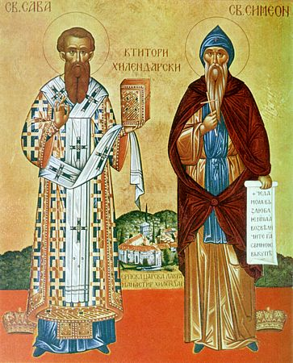
СВ. САВА И ЊЕГОВ ОТАЦ

Slide 6
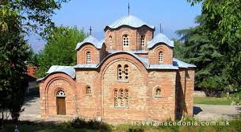
РАСТКО СЕ ЗАМОНАШИО
Растко се по доласку на СВЕТУ ГОРУ замонашио,и добио монашко име САВА .
Замонашио се у руском манастиру СВ. ПАНТЕЛЕЈМОНА ................................

Slide 7
МОНАШЕЊЕ РАСТКОВИХ РОДИТЕЊА:
НАКОН НЕКОГ ВРЕМЕНА ,РАСТКОВИ РОДИТЕЉИ –СТЕФАН И – АНА,ОДЛУЧУЈУ ДА СЕ ЗАМОНАШЕ.
МОНАШКО ИМЕ НЈЕГОВОГ ОЦА ЈЕ –СИМЕОН.
МОНАШКО ИМЕ НЈЕГОВЕ МАЈКЕ ЈЕ-
АНАСТАСИЈА....

Slide 8
РАСТКОВИ РОДИТЕЉИ

Slide 9
ЗНАЧЕЊЕ ИМЕНА САВА - Сава је мушко име. Облик имена Саво потиче од хебрејске ријечи САБА што значи ПРЕОБРАЖЕН, ПРАВЕДАН.

Slide 10
СВЕТИ САВА – ХУМАН ЧОВЈЕК
СВЕТИ САВА ЈЕ БИО ВЕОМА ХУМАН И ДОБАР ЧОВЈЕК.
ПОДИЗАО ЈЕ МНОГЕ СРПСКЕ ШКОЛЕ, БОЛНИЦЕ И МАНАСТИРЕ.
ВОЛИО ЈЕ ДЈЕЦУ.
И ДЈЕЦА СУ ВОЉЕЛА ЊЕГА, МНОГЕ ПЈЕСМЕ И ПРИЧЕ СУ ПОСВЕЋЕНЕ СВЕТОМ САВИ. ДАНАС ГА СВЕ СРПСКЕ ШКОЛЕ СЛАВЕ КАО ШКОЛСКУ СЛАВУ.

Slide 11
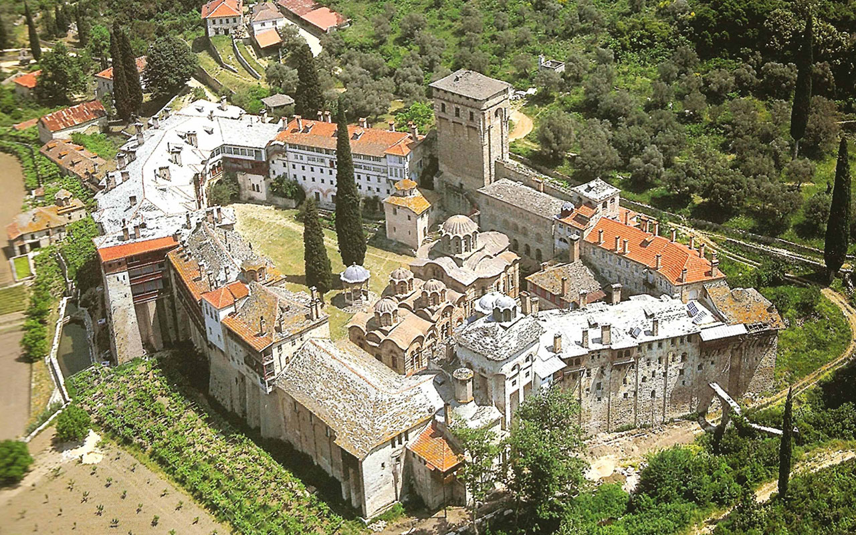
ЗНАЧАЈНИ МАНАСТИРИ СВЕТОГ САВЕ: - Са оцем је 1198. године обновио манастир Хиландар, посвећен Ваведењу Пресвете Богородице.

Slide 12
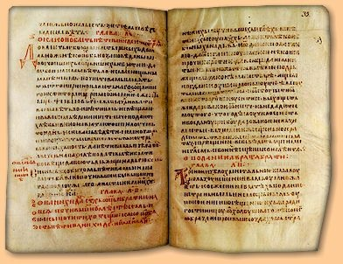
ХИЛАНДАРСКИ ТИПИК
- Свети Сава је написао Хиландарски типик (Књига по којој су написана правила за
монашки живот
у Хиландару)

Slide 13
Самосталност српске цркве
Свети Сава је добио самосталност српске цркве 1219. године
То су одобрили византијски цар и цариградски патријарх
Сава је 1219. изабран за првог самосталног српског архиепископа ‘’све српске и поморске земље’’
Сједиште српске архиепископије било је у манастиру Жичи

Slide 14
СВЕТИ САВА МИРИ БРАЋУ
Након смрти свога оца, Савина браћа су се сукобила око престола.
Сава је по први пут послије монашења дошао у Србију, да би измирио браћу.
Том приликом је донио мошти свога оца, како би се заклели над њима да неће више бити сукоба.
Крунисао је свога брата Стефана за ПРВОГ СРПСКОГ КРАЉА. – СТЕФАН ПРВОВЈЕНЧАНИ.

Slide 15
СВЕТИ САВА МИРИ БРАЋУ

Slide 16
СВЕТИ САВА ЈЕ КРУНИСАО СВОГА БРАТА СТЕФАНА ЗА ПРВОГ СРПСКОГ КРАЉА.

Slide 17
ПУТОВАЊА СВЕТОГ САВЕ
- Св. Сава је ишао на два поклоничка путовања
- То је учинио да би се духовно обогатио и упознао живот Господа Исуса Христа
- На поклоничка путовања кренуо је 1229. године
-Приликом повратка са првог поклпничког путовања поставио је Арсенија за свог насљедника

Slide 18
Друго поклоничко путовање и његова смрт
На друго поклоничко путовање је кренуо 1234. године
У Трнову се Свети Сава озбиљно разболио.
У бугарској патријаршији је по посљедњи пут примио причешће уз посљедње ријечи:’’СЛАВА БОГУ РАДИ СВЕГА’’
Умро је у ноћи између 13. и 14. јануара 1236. године.

Slide 19
Мошти Светог Саве
Мошти Светог Саве је пренесен у Србију, пристанком краља Владислава.
Када је његов гроб отворен, нашли су га онаквог каквога су га прије у животу видјели.
Његове мошти су из Бугарске пренијете у манастир Милешева, 1237 године.
Синан паша Београдски је наредио да се мошти Савине пренесу у Београд, и ту спале, на Врачару, 27. априла (10. маја) 1594. године. Међутим,са спаљивањем моштију светитељевих паша не само да није угасио свест о Светом Сави у народу него ју је још више укоренио.
Ту се касније саградио храм Светога Саве на Врачару.

Slide 20
ХРАМ СВЕТОГА САВЕ

Slide 21
Књижевни рад светога саве - Свети Сава је са грчког језика превео хиландарски типик по коме се управљало хиландарско монаштво. У књижевни рад Светог Саве спада и карејски типик којим је он прописао правила за живот у испосници са ћелијама.

Slide 22
Карејски типик

Slide 23
Насљедници Светога Саве
Први насљедник Св. Саве био је ариепископ Арсеније, родом из Срема.
Краљ Урош и архепископ Арсеније одлуче да пренесу сједиште српске архиепископије у унутрашњост државе.
Близу Пећи, при улазу у Руговску клисуру подигао је Арсеније око 1250. године цркву СВЕТИХ АПОСТОЛА и ту око 1253. године пренио сједиште архиепископије ради веће сигурности.

Slide 24
АРХИЕПИСКОП АРСЕНИЈЕ

Slide 25
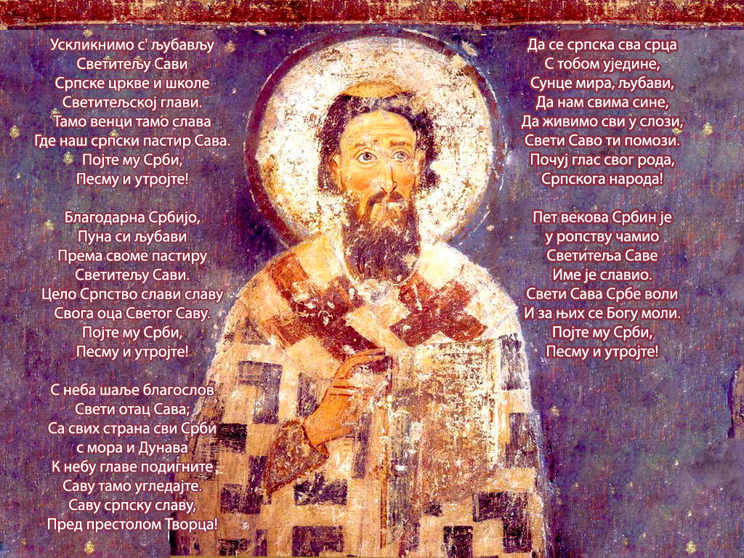
ХИМНА СВЕТОМ САВИ

Slide 26
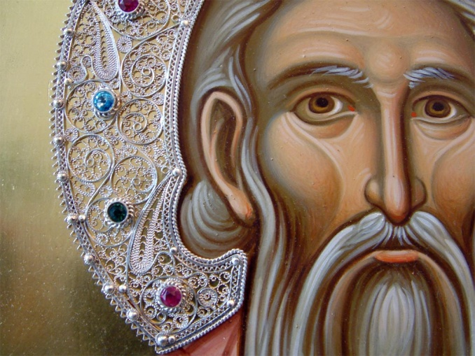
СЛОГАН СВ. САВИ
СВЕТИ САВО,
МУДРА ГЛАВО!

Slide 27
